Slide 1
於表格內輸入文字

Slide 2
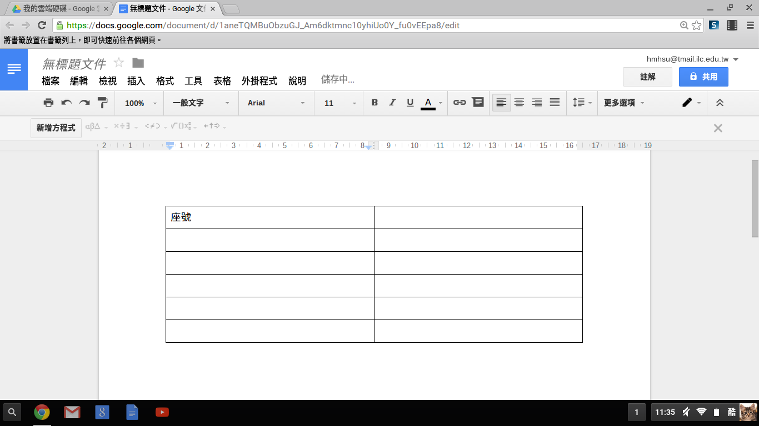
輸入文字
點一下儲存格就可以在裡面打入文字

Slide 3
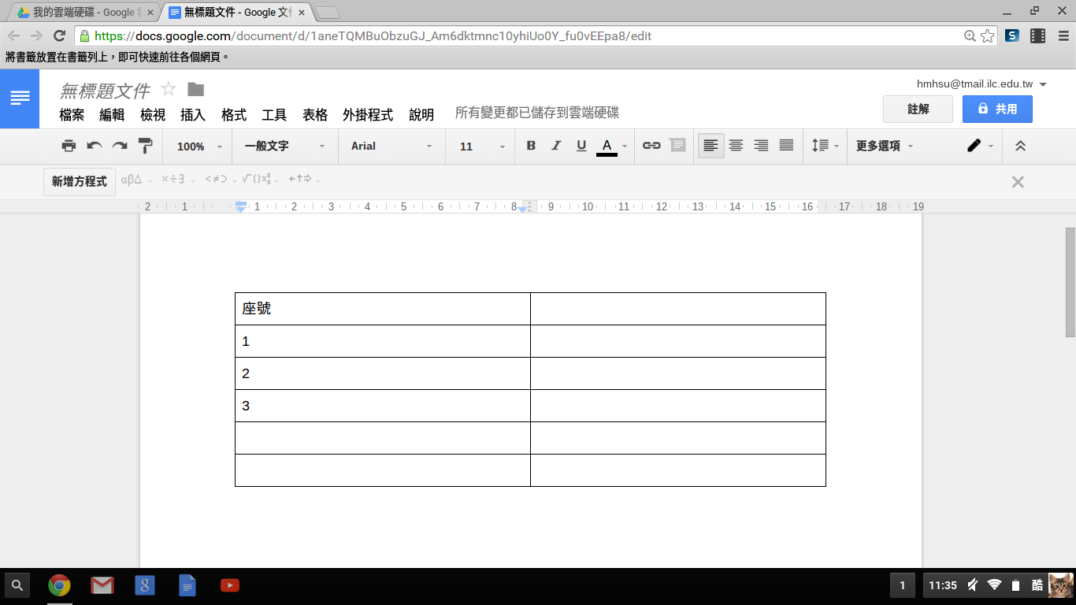
文字對齊
可以利用對齊工具讓文字更整齊

Slide 4
文字對齊
文字對齊有四種方式：
：靠左對齊
：置中對齊 （標題）
：靠右對齊 （數字）
：左右對齊
性別 | 男生 | 女生
人數 | 10人 | 5人

